Slide 2
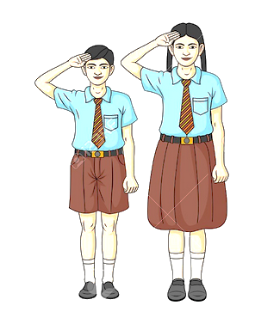

Slide 3
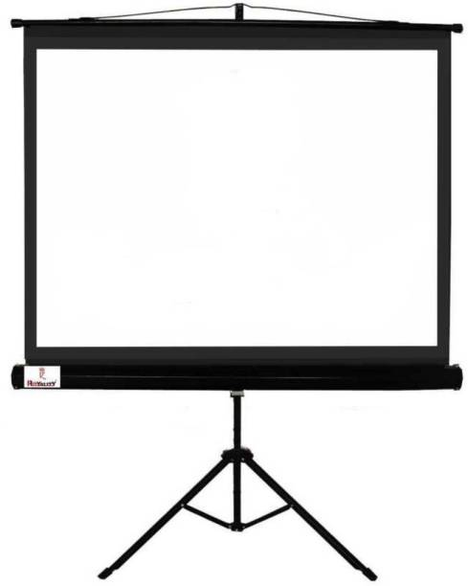
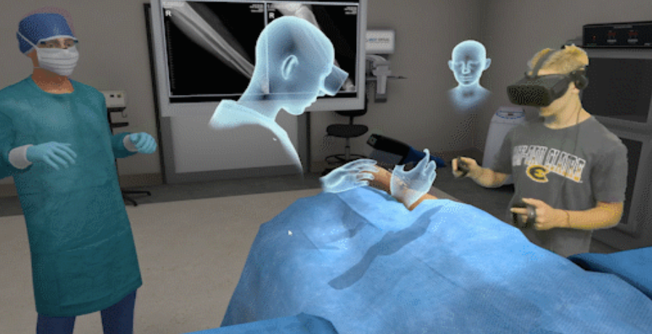
মাল্টিমিডিয়া ক্লাশে সবাইকে শুভেচ্ছা

Slide 4
মোঃ গোলাম ওয়ারেছ
সহকারি শিক্ষক (কম্পিউটার)
তামাই ইসলামিয়া ফাযিল মাদ্রাসা
তামাই, বেলকুচি, সিরাজগঞ্জ।
মোবাইল নং – ০১৭১৭৫২২৮৭৪
ই-মেইলঃ warestamai80@gmail.com
wares_tamai@yahoo.com
বিষয়ঃ তথ্য ও যোগাযোগ প্রযুক্তি
শ্রেণিঃ একাদশ ও দ্বাদশ
অধ্যায়ঃ ১, অংশ ১.১৩, পাঠঃ ভার্চুয়্যাল রিয়েলিটি
সময়ঃ ৪৫ মিনিট
তারিখঃ ১6/০৪/২০২০ ইং

Slide 5
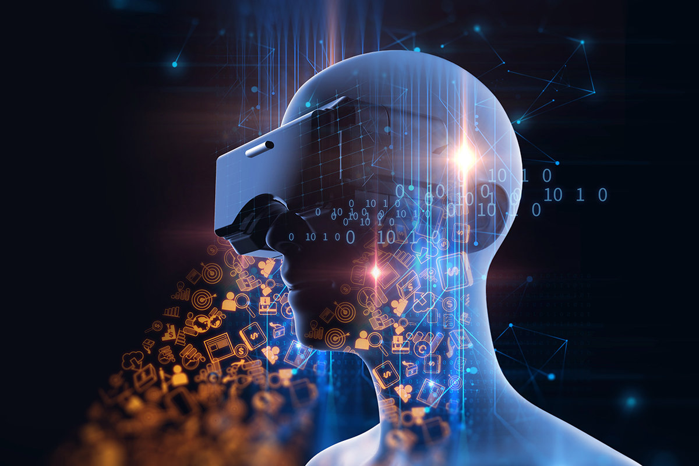
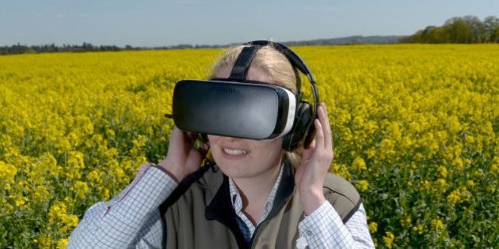
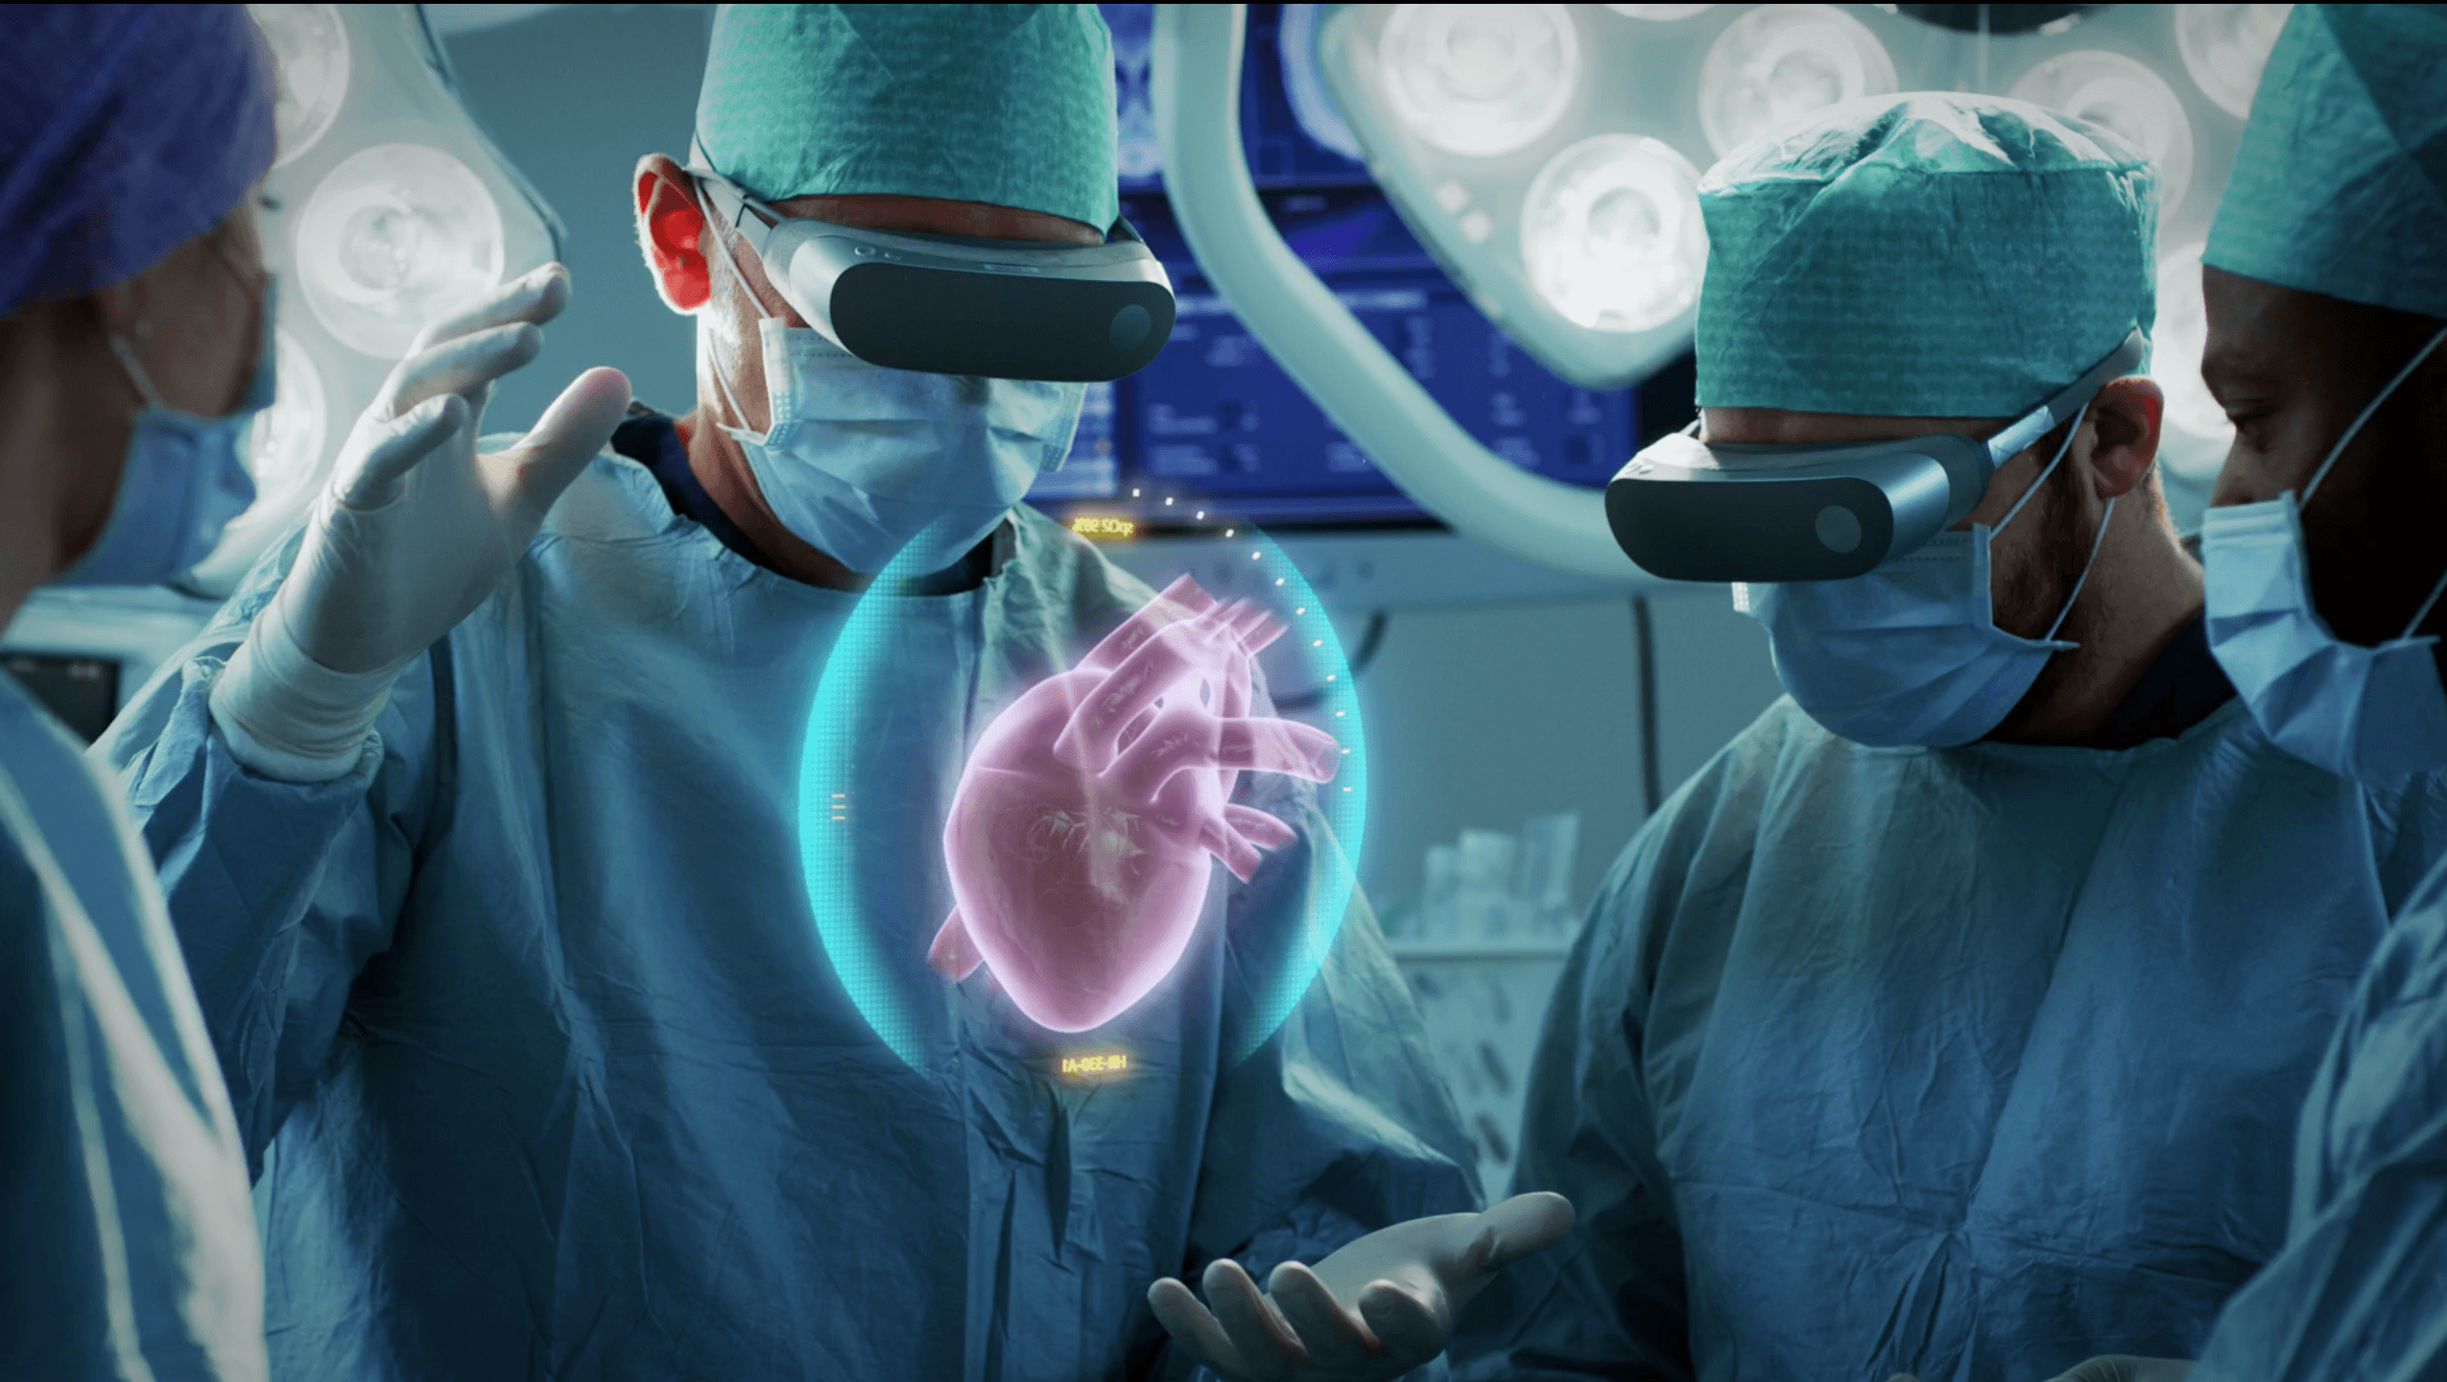
ছবিগুলো মনোযোগ দিয়ে লক্ষ্য কর।
শিক্ষার্থী বন্ধুরা, এবার বলতো এসব কিসের ছবি?
ভার্চুয়্যাল রিয়েলিটি (Virtual Reality)

Slide 6
শিখনফল –
এই পাঠ শেষে শিক্ষার্থীরা -
১। ভার্চুয়্যাল রিয়েলিটি (Virtual Reality) সম্পর্কে বর্ণনা করতে পারবে।
২। ভার্চুয়্যাল রিয়েলিটি সিস্টেম তৈরির উপাদান ব্যাখ্যা করতে পারবে।
৩। ভার্চুয়্যাল রিয়েলিটির (Virtual Reality) ব্যবহার ও প্রয়োগ বর্ণনা করতে পারবে।
৪। প্রাত্যহিক জীবনে ভার্চুয়্যাল রিয়েলিটির ইতিবাচক ও নেতিবাচক প্রভাব বিশ্লেষণ করতে পারবে।

Slide 7
উপস্থাপনা
এসো ভিডিও দেখি
ভিডিও দেখতে বক্সে ক্লিক

Slide 8
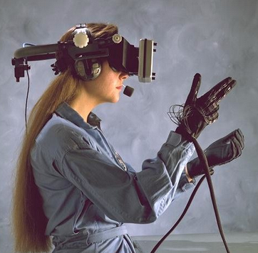
ভার্চুয়্যাল রিয়েলিটি হচ্ছে কম্পিউটার নিয়ন্ত্রিত সিস্টেম যাতে মডেলিং (Modeling) ও অনুকরণবিদ্যার (Simulation) প্রয়োগের মাধ্যমে মানুষ কৃত্রিম বহুমাত্রিক ইন্দ্রিয় গ্রাহ্য পরিবেশের সাথে সংযোগ স্থাপন বা উপলব্ধি করতে পারে। ভার্চুয়্যাল রিয়েলিটিতে অনুকরণকৃত পরিবেশ হুবহু বাস্তব পৃথিবীর মত হতে পারে। এক্ষেত্রে অনেক সময় ভার্চুয়্যাল রিয়েলিটি থেকে বাস্তব অভিজ্ঞতা পাওয়া যায়।

Slide 9
ভার্চুয়্যাল রিয়েলিটিতে ব্যবহারকারী সম্পুর্ণরুপে একটি কম্পিউটার নিয়ন্ত্রিত পরিবেশে নিমজ্জিত থাকে। তথ্য আদান প্রদানকারী বিভিন্ন ধরণের ডিভাইস সম্বলিত চশমা, মাথায় বসানো ডিসপ্লে, গ্লোভ, পোষাক ইত্যাদি পরিধান করার মাধ্যমে ভার্চুয়্যাল রিয়েলিটিতে বাস্তবকে উপলব্ধি করা যায়। একে সিমুলেটেড পরিবেশও বলা হয়। কম্পিউটার প্রযুক্তি ও অনুকরণবিদ্যার প্রয়োগে কৃত্রিম পরিবেশকে এমনভাবে তৈরি ও উপস্থাপন করা হয়, যা ব্যবহারকারীর কাছে সত্য ও বাস্তব বলে মনে হয়।

Slide 10
একক কাজ - সময়- ৭ মিনিট
‘ভার্চুয়্যাল রিয়েলিটিতে অনুকরণবিদ্যার (Simulation) প্রয়োগের মাধ্যমেই বাস্তবায়ন করা হয়’ উক্তিটি ব্যাখ্যা কর।

Slide 11
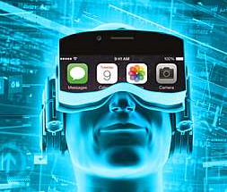
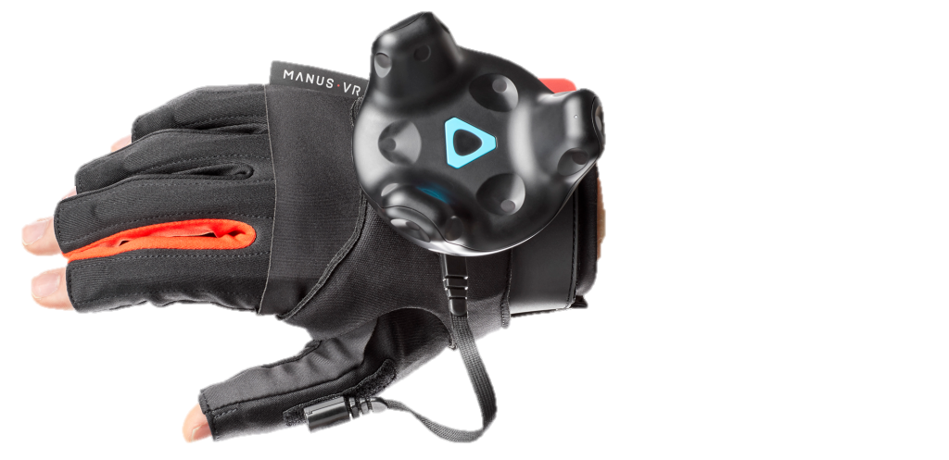
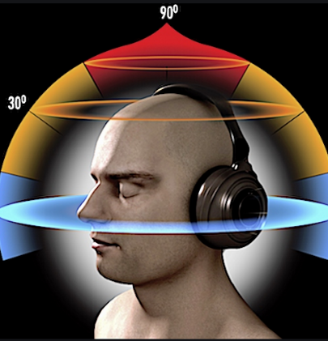
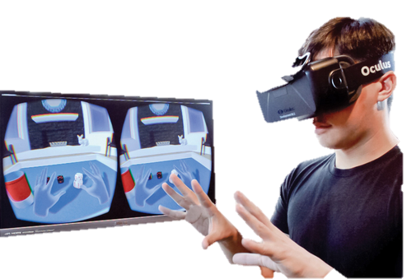
ভার্চুয়্যাল রিয়েলিটি সিস্টেম তৈরির উপাদান
১। ইফেক্ট (effector): ইফেক্টর হলো বিশেষ ধরণের ইন্টারফেস ডিভাইস যা ভার্চুয়্যাল রিয়েলিটি পরিবেশর সাথে সংযোগ স্থাপন করে। যেমন-
মাথায় বসানো ডিসপ্লে
হ্যান্ড গ্লোভ
পোষাক
২। রিয়েলিটি সিমুলেটর (Reality Simulator): রিয়েলিটি সিমুলেটর হলো এক ধরণের হার্ডওয়্যার যা সংবেদনশীল (চাক্ষুস ও শ্রুতিবোধসম্পন্ন) তথ্য সরবরাহ করে। যেমন-
বিভিন্ন ধরণের সেন্সর
অডিও বা ভিডিও প্রসেসিং ডিভাইস
তাপ মাত্রা নিয়ন্ত্রনের জন্য ট্রানডিউসার

Slide 12
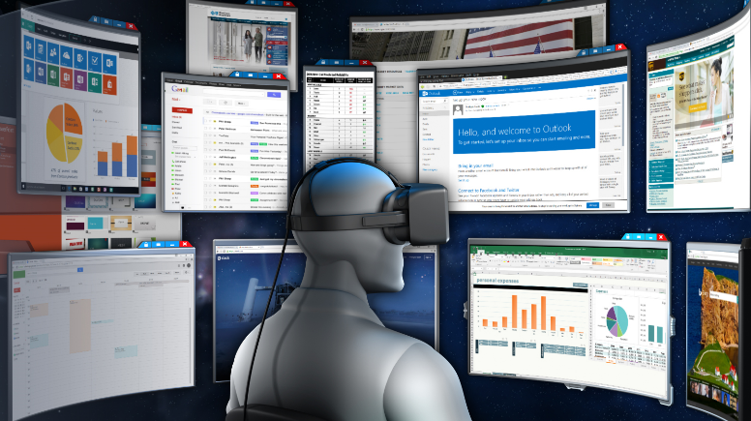
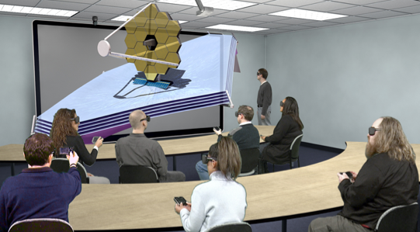
ভার্চুয়্যাল রিয়েলিটি সিস্টেম তৈরির উপাদান
৩। অ্যাপ্লিকেশন (Application): অ্যাপ্লিকেশন হলো এক ধরণের সফটওয়্যার যা সিমুলেশনের প্রাসঙ্গিকতা বর্ণনা করে।
সফটওয়্যার
৪। জিওমেট্টি (Geometry): জিওমেট্টি হলো ভার্চুয়্যাল পরিবেশের বিভিন্ন বস্তুর বাহ্যিক বৈশিষ্ট্য সম্পর্কিত তথ্যাবলী।
ভার্চুয়্যাল রিয়েলিটি এবং জিওমেট্টি

Slide 13
দলীয় কাজ - সময়- ৭ মিনিট
১। ভার্চুয়্যাল রিয়েলিটি সিস্টেম তৈরির হার্ডওয়্যারসমূহের তালিকা তৈরি কর।
গ্রুপ – পদ্মা, মেঘনা ও যমুনা দল
২। ভার্চুয়্যাল রিয়েলিটি সিস্টেম তৈরির সফটওয়্যারসমূহের তালিকা তৈরি কর।
গ্রুপ – পদ্মা, মেঘনা ও যমুনা দল

Slide 14
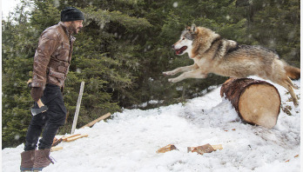
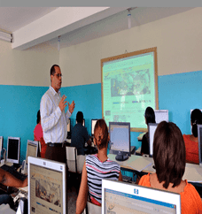
ভার্চুয়্যাল রিয়েলিটির ব্যবহার ও প্রয়োগ
১। গেইম শিল্প ও সিনেমাঃ বিভিন্ন প্রকার আধুনিক আকর্ষনীয় গেইম তৈরিতে ভার্চুয়্যাল রিয়েলিটি ব্যপকভাবে প্রয়োগ করা হয়। সিনেমা তৈরির ক্ষেত্রে ঝুঁকিপূর্ণ দৃশ্য ধারণ করতে ভার্চুয়্যাল রিয়েলিটি ব্যবহার করা হয়।
১। গেইম শিল্প ও সিনেমাঃ বিভিন্ন প্রকার আধুনিক আকর্ষনীয় গেইম তৈরিতে ভার্চুয়্যাল রিয়েলিটি ব্যপকভাবে প্রয়োগ করা হয়। সিনেমা তৈরির ক্ষেত্রে ঝুঁকিপূর্ণ দৃশ্য ধারণ করতে ভার্চুয়্যাল রিয়েলিটি ব্যবহার করা হয়।
আকর্ষনীয় গেইম
ঝুঁকিপূর্ণ সিনেমার দৃশ্য
২। শিক্ষাক্ষেত্রেঃ শিক্ষা গ্রহন প্রদানের ক্ষেত্রে ভার্চুয়্যাল রিয়েলিটির অনেক প্রভাব রয়েছে। এর মাধ্যমে শিক্ষার জটিল বিষয়গুলো সহজে উপস্থাপন এবং পাঠদানের বিষয়টি সহজে চিত্তাকর্ষক ও হৃদয়গ্রাহী করা যায়।
শিক্ষাক্ষেত্রে

Slide 15
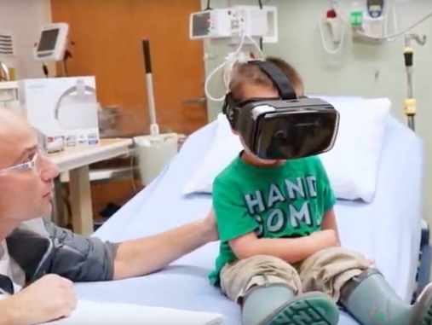
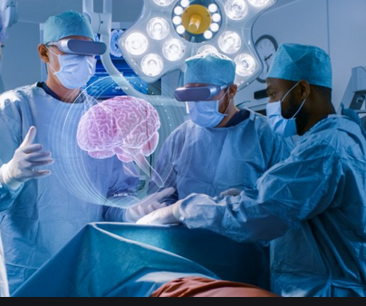
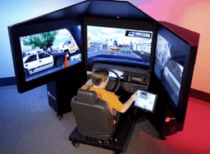
ভার্চুয়্যাল রিয়েলিটির ব্যবহার ও প্রয়োগ
৩। চিকিৎসাক্ষেত্রেঃ ভার্চুয়াল রিয়েলিটি ব্যবহারের অন্যতম বৃহৎ ক্ষেত্র হচ্ছে চিকিৎসাবিজ্ঞান। এই প্রযুক্তিতে সিমুলেশনের মাধ্যমে জটিল সার্জারি অত্যন্ত সূক্ষ্মভাবে সম্পন্ন করা সম্ভব হয়। চিকিৎসকদের নতুন চিকিৎসা সম্পর্কে ধারণা অর্জন বা প্রশিক্ষণের ক্ষেত্রে ভার্চুয়াল রিয়েলিটি ব্যাপকভাবে ব্যবহৃত হচ্ছে।
চিকিৎসা ক্ষেত্রে
জটিল সার্জারির ক্ষেত্রে
৪। ড্রাইভিং নির্দেশনাঃ ভার্চুয়্যাল রিয়েলিটির মাধ্যমে গাড়ি চালনার বিভিন্ন বিষয়ে বাস্তব ধারণা লাভ করা যায়। ফলে প্রশিক্ষণার্থী দ্রুত গাড়ি চালনা শিখতে পারছে। এতে ঝুকির পরিমানও কম।
ড্রাইভিং প্রশিক্ষণ

Slide 16
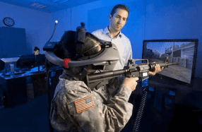
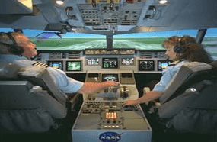
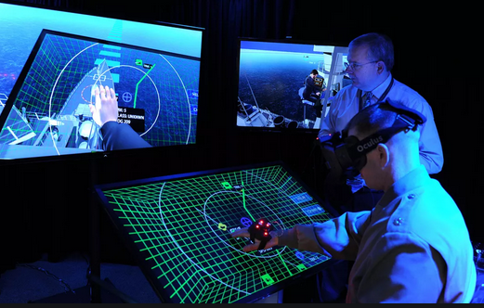
ভার্চুয়্যাল রিয়েলিটির ব্যবহার ও প্রয়োগ
৪। সামরিক বাহিনীঃ ভার্চুয়্যাল রিয়েলিটির মাধ্যমে সেনাবাহিনীতে অস্ত্র চালনা ও আধুনিক যুদ্ধাস্ত্র ব্যবহারে কম সময়ে নিখুঁতভাবে প্রশিক্ষণ দেয়া যায়। বিমানবাহিনীতে বিমান চালনা প্রশিক্ষণ ও প্যারাসুট ব্যবহারে প্রশিক্ষণ প্রদান করা যায় এবং নৌবাহিনীতে ডুবোজাহাজ চালনা প্রশিক্ষণে ব্যাপকভাবে ভার্চুয়্যাল রিয়েলিটি ব্যবহার করা হয়।
সেনাবাহিনীতে ভার্চুয়্যাল রিয়েলিটি
বিমানবাহিনীতে ভার্চুয়্যাল রিয়েলিটি
নৌবাহিনীতে ভার্চুয়্যাল রিয়েলিটি

Slide 17
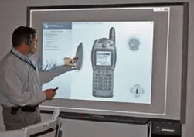
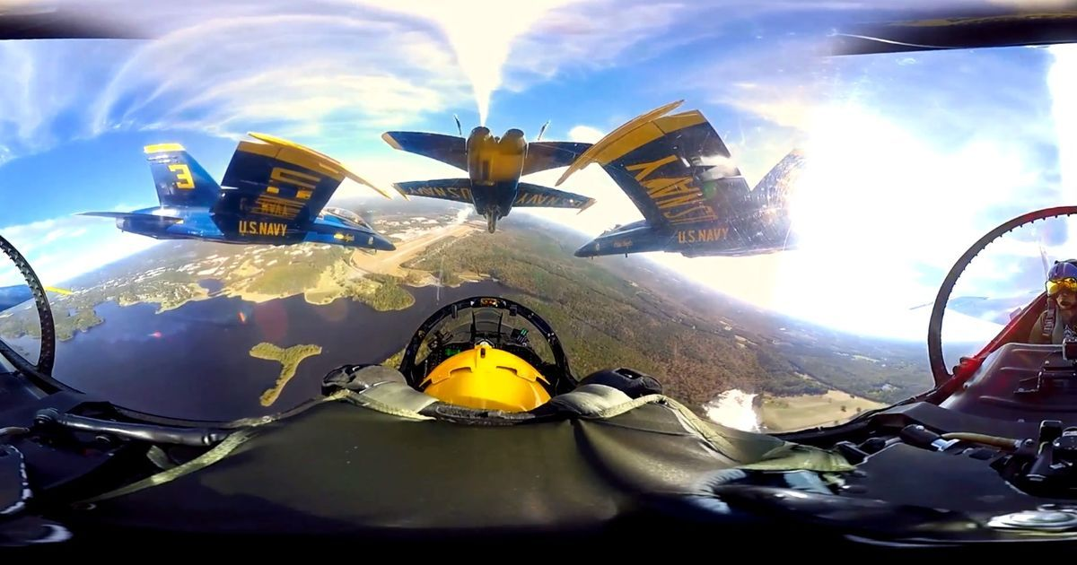
ভার্চুয়্যাল রিয়েলিটির ব্যবহার ও প্রয়োগ
৫। ব্যবসা বাণিজ্যঃ কোন যন্ত্র বা পণ্য উৎপাদন শুরু করার আগে তা ভার্চুয়্যাল রিয়েলিটির মাধ্যমে তৈরি করে তার মান বা গুনাগুন পরীক্ষার জন্য জনসমক্ষে উপস্থাপন করা যায়।
৬। ট্রাফিক ব্যবস্থাপনাঃ সড়ক, আকাশ, রেল ও জলপথে চলাচলকারী যানবাহন পরিচালনায় এখন ভার্চুয়্যাল রিয়েলিটি ব্যবহার করা হচ্ছে। কোন বিমান আকাশে উড়বে বা কোন বিমান রানওয়ে স্পর্শ করবে তা সুষ্ঠুভাবে পরিচালনার জটিল দায়িত্ব সহজ করে দিয়েছে ভার্চুয়্যাল রিয়েলিটি সংবলিত নিয়ন্ত্রন ব্যবস্থা।

Slide 18
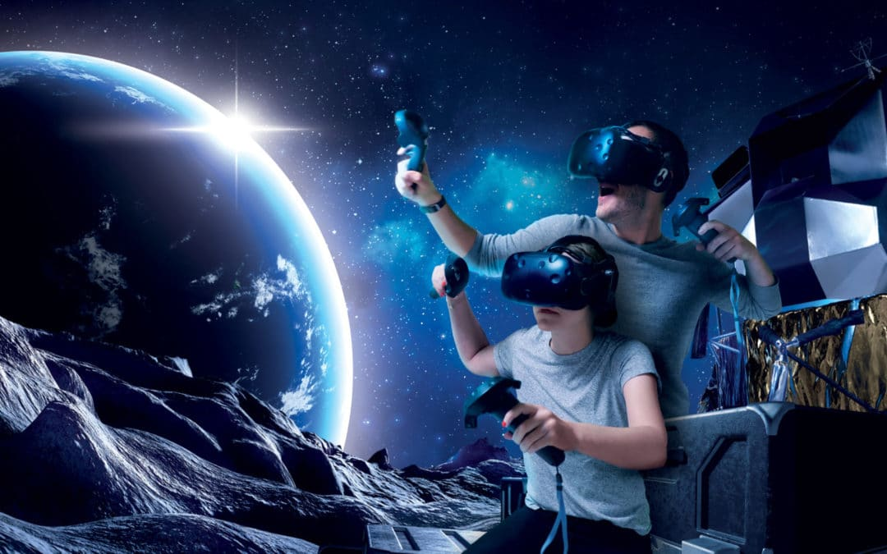
ভার্চুয়্যাল রিয়েলিটির ব্যবহার ও প্রয়োগ
৫। মহাকাশ অভিযানঃ মহাকাশ অভিযানে প্রতিটি পর্বেই রয়েছে নানা ধরণের ঝুঁকি। নভোচারীগন কাল্পনিক পরিবেশে মহাকাশে গবেষণার পরিচালনার বিষয়গুলো ও মহাশূন্যে খাপ খাওয়ানোর মতো বিষয়গুলো পূর্বেই ভার্চুয়্যাল রিয়েলিটির মাধ্যমে প্রশিক্ষণ নিতে পারছেন।

Slide 19
কাজ - ৩
পোস্টবক্স কৌশল সময় – ৭ মিনিট
ভার্চুয়্যাল রিয়েলিটির শিক্ষা ও তাৎপর্যসমূহ লিখ।

Slide 20
ভার্চুয়্যাল রিয়েলিটির প্রভাব
ইতিবাচক প্রভাবঃ
◊ বাস্তবায়নের পূর্বেই বাস্তবকে অনুভব করাঃ ভার্চুয়্যাল রিয়েলিটির মাধ্যমে কোন কিছু বাস্তবায়ন করার পূর্বেই কম্পিউটার, মেকানিক্যাল, সিভিল, ইলেক্ট্রিক্যাল ইত্যাদি ইঞ্জিনিয়ারিং বিদ্যা প্রয়োগের ফলে কাল্পনিক মডেল তৈরি করা যায় এবং অনুরুপ পরিকল্পনা মোতাবেক যে কোন কিছু বাস্তবায়ন করা যায়।
◊ শিক্ষা ও প্রশিক্ষণকে আকর্ষণীয় ও হৃদয়গ্রাহী করাঃ শিক্ষাক্ষেত্রে জটিল বিষয়গুলোর সিম্যুলেসন ও মডেলিং করে শিক্ষার্থী বা প্রশিক্ষণার্থীদের দেখালে সঠিক শিক্ষার বিস্তরণ হয়।
◊ ঝুঁকিপূর্ণ বা জটিল উৎপাদন ব্যবস্থাকে সহজ ও সরল করাঃ শিল্প-কলকারখানার ঝুঁকিপূর্ণ বা জটিল প্রসেসকে ভার্চুয়্যাল রিয়্যালিটির মাধ্যমে প্রকৌশল বিদ্যা প্রয়োগে পরীক্ষা নিরীক্ষার মাধ্যমে সহজ ও সরলভাবে করা যায়।
◊ খরচ কমানোঃ ভার্চুয়্যাল রিয়্যালিটির প্রয়োগের ফলে অনেক ক্ষেত্রেই খরচ কমানো সম্ভব হয়। বাস্তবায়নের পূর্বেই মডেল তৈরি করে পরীক্ষা-নিরীক্ষার মাধ্যমে ডিজাইন চুড়ান্ত করা হলে নির্মাণ খরচ তুলনামূলকভাবে কম হয়।

Slide 21
ভার্চুয়্যাল রিয়েলিটির প্রভাব
নেতিবাচক প্রভাবঃ
◊ মনুষ্যত্বহীনতাঃ বর্তমান সমাজে মনুষ্যত্বহীনতা ইস্যুটি হচ্ছে ভার্চুয়্যাল রিয়েলিটির একটি নেতিবাচক দিক।
◊ কল্পনার রাজ্যে বিচরণঃ ভার্চুয়্যাল রিয়েলিটির মাধ্যমে মানুষ তার কল্পনার রাজ্যে ইচ্ছেমত বিচরণ করতে পারবে। ফলে দেখা যাবে মানুষ বেশিরভগ সময় কাটাবে কল্পনার জগতে এবং খুব কম সময় থাকবে বাস্তব জগতে। এভাবে যদি মানুষ কল্পনা ও বাস্তবতার মধ্যে পার্থক্য করতে না পারে তাহলে এই পৃথিবী চরম অনিশ্চয়তার সম্মুখীন হবে।
◊ স্বাস্থ্যের জন্য ক্ষতিকরঃ ভার্চুয়্যাল রিয়েলিটি মানুষের স্বাস্থ্যের জন্য ক্ষতিকর। এটি মানুষের দৃষ্টি শক্তি ও শ্রবণ শক্তির ক্ষতিসাধন করে।
◊ ডিজিটাল ডিভাইড তৈরিঃ ভার্চুয়্যাল রিয়েলিটি ব্যয়সাধ্য বিধায় অনেকেই তা ব্যবহার করে এর সুবিধা গ্রহন করতে পারবেনা। যাদের আর্থিক সামর্থ রয়েছে শুধু তারাই এই প্রযুক্তি ব্যবহার করতে পারছেন। ফলে এখানে ডিজিটাল ডিভাইড বা বৈষম্য তৈরি হচ্ছে।

Slide 22
মূল্যায়ন
১। ভার্চুয়্যাল রিয়েলিটি কী?
২। সিমুলেটেড পরিবেশ কী?
৩। ভার্চুয়্যাল রিয়েলিটি বাস্তবায়নে কি কি ডিভাইস ব্যবহার করা হয়?
৪। ভার্চুয়্যাল রিয়েলিটি কিভাবে আমাদের উপকারে আসে?
৫। প্রাত্যহিক জীবনে ভার্চুয়্যাল রিয়েলিটির ইতিবাচক প্রভাবগুলো কী কী?

Slide 23
কোন প্রশ্ন?

Slide 24
বাড়ির কাজ
“ভার্চুয়্যাল রিয়েলিটি বর্তমান বিশ্বের শিক্ষা ও প্রশিক্ষণের যুগোপযোগী মাধ্যম” উক্তিটির তাৎপর্য ব্যাখ্যা কর।

Slide 25
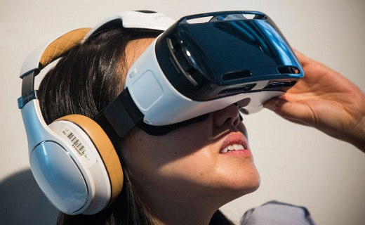
সবাইকে ধন্যবাদ

